Slide 1
DIV 01 · PURPOSE & SCOPE
실험 목적 및 평가 범위
RPT-17 / M4 EVAL / 2026-Q3
내부 전용 · 비공개 초안
본 평가는 M4 금속층에서 Ru subtractive 공정을 Cu damascene 대비 분할(split) 시험으로 비교 평가하기 위해 작성된 더미 시험 기록이다. 4매의 wafer (W1–W4)에 대해 네 가지 평가 축 — (1) CD 변동, (2) wafer 내 균일성, (3) 전기적 저항, (4) EM MTTF — 에 대한 정량 비교를 수행한다.
QUICK REFERENCE
평가 메타
평가 layer | M4 (Mx)
Wafer 매수 | 4 매 (W1–W4)
Split | Ru subtractive · Cu damascene
평가지 4축 | CD · U · Rc · EM
CD 측정 항목 | AASI / ASEI / AMI / ACI
평가 lot 수 | 2 split × 2 wafer
평가 일자 | 2026-Q3 (가상)
보고서 형식 | dense reporting, table-heavy
모든 측정값은 본 평가의 형상 검증을 위한 가상 시뮬레이션 데이터이며, 외부 비교나 인용에 사용해서는 안 된다. 평가 항목별 정의는 슬라이드 03에, 측정 도구별 윈도와 보정 절차는 appendix에 정리한다.
본 보고서는 RPT-17 (20개 시리즈 중 17번째)에 해당하며, 동일 시리즈의 다른 파일과는 평가 layer, split, 측정 메트릭 구성을 일부러 다르게 가져간다. 후속 파일과의 직접 비교는 금지한다.
※ 내부 테스트용 더미(가상) 데이터
Notes:
1번 슬라이드 — 평가의 범위와 목적을 짧게 안내하는 오프닝입니다. M4 금속층에서 Ru subtractive와 Cu damascene 두 공정을 4매 wafer로 비교하는 것이 골자입니다. 모든 수치는 가상 더미 값임을 분명히 합니다. 우측의 Quick Reference 카드는 본 보고서가 추적하는 4개 평가 축(CD, in-wafer 균일성, 전기 저항, EM MTTF)을 한눈에 보여 줍니다. 발표 시 “이 보고서는 20개 시리즈 중 17번째 파일이며, 다른 파일과는 layer·split·메트릭 구성을 일부러 다르게 가져간다”는 디스클레이머를 한 번 더 강조해 주세요.

Slide 2
DIV 02 · SPLIT & WAFER MATRIX
공정 분할 및 Wafer 구성
WAFER CONSTITUTION · 4 WAFERS
Wafer | Split | Lot ID | Film stack (M4) | Edge exclusion
W1 | Ru subtractive | LDM4-RS-01 | Ru 8 / TaN 1.5 (ALD) | 3.0 mm
W2 | Ru subtractive | LDM4-RS-02 | Ru 8 / TaN 1.5 (ALD) | 3.0 mm
W3 | Cu damascene | LDM4-CD-01 | Cu / Ta 2 / TaN 1.5 (PVD) | 3.0 mm
W4 | Cu damascene | LDM4-CD-02 | Cu / Ta 2 / TaN 1.5 (PVD) | 3.0 mm
SPLIT · A
Ru Subtractive
Barrier 방식 | TaN (ALD)
Conductor | Ru (PVD seed + plating-free)
Patterning | hard mask + etch-back
CMP 단계 | 1단 (Ru 전용 슬러리)
SPLIT · B
Cu Damascene
Barrier 방식 | Ta 2 nm + TaN 1.5 nm (PVD)
Conductor | Cu (PVD seed + ECD)
Patterning | single-damascene trench
CMP 단계 | 2단 (TaN slurry → Cu slurry)
모든 wafer는 동일 FEOL 베이스 + 동일 IMD (low-k k ≈ 2.7) 위에서 M4 metallization만 split에 따라 다르게 적층되었다. W1/W2는 동일 lot에서 인접 wafer, W3/W4도 동일. W1↔W3는 split 효과를, W1↔W2는 lot 간 변동을 보기 위한 매트릭스로 의도되었다.
※ 내부 테스트용 더미(가상) 데이터
Notes:
2번 슬라이드에서는 wafer 4매의 구성과 두 split의 핵심 차이가 정리돼 있습니다. W1/W2가 Ru subtractive, W3/W4가 Cu damascene입니다. W1과 W2는 같은 lot에서 인접 wafer, W3과 W4도 마찬가지로 같은 lot에 속합니다. 발표 시 “W1↔W3의 비교가 split 차이를, W1↔W2·W3↔W4는 lot 간 변동을 본다”는 매트릭스 의도를 짚어 주세요. 우측 split 카드의 1단·2단 CMP, barrier 두께·방식 등 항목은 추후 데이터 해석 시 자주 언급되니 청중이 한 번 훑어볼 시간을 줍니다.

Slide 3
DIV 03 · METRIC DEFINITION
측정 항목 정의 및 측정 사양
Metric | Target CD | Pattern role | Tool & condition | Spec window | Sampling
AASI | 25.4 nm | semi-isolated trench top CD | CD-SEM 9380, 800 V, 5 nm pixel | ±5 % (1.27 nm) | 25 die × 4 site
ASEI | 17.8 nm | small isolated line CD | CD-SEM 9380, 800 V, 4 nm pixel | ±7 % (1.25 nm) | 25 die × 4 site
AMI | 9.3 nm | isolated metal line CD | CD-SEM 9380, 500 V, 3 nm pixel | ±8 % (0.74 nm) | 25 die × 4 site
ACI | 9.2 nm | contact / via top CD | CD-SEM 9380, 500 V, 3 nm pixel | ±8 % (0.74 nm) | 25 die × 4 site
IN-WAFER UNIFORMITY
DELTA CONVENTION
Wafer 내 69pt 측정
Delta 표기 약속
Wafer 1매당 69 site (9×9 격자 모서리 12 site 제외). 25 die 블록 × 4 site 보조 표본. 모든 metric에 동일 sampling 좌표 적용하여 wafer 간 비교 가능성 확보. 결과는 슬라이드 11에 정리한다.
Delta = wafer average − target CD. 양(+)은 target 대비 큰 CD(라인 폭 넓음), 음(−)은 target 대비 작은 CD(폭 좁음)를 의미한다. 보고서 전반에서 같은 부호 약속을 유지하므로 비교 시 혼동하지 않는다.
※ 내부 테스트용 더미(가상) 데이터
Notes:
3번 슬라이드에서 평가의 4개 메트릭 정의와 사양을 정리합니다. AASI 25.4nm는 semi-isolated, ASEI 17.8nm는 더 작은 isolated, AMI 9.3nm는 metal line, ACI 9.2nm는 via/contact CD입니다. Spec window은 ±5%, 7%, 8%, 8%로 단계적으로 넓어지는데 라인 폭이 작아질수록 절대값으로 보면 spec도 함께 작아진다는 점을 짚어 주세요. 습식 underlayer나 e-beam 보정은 하지 않고 CD-SEM 9380만 사용했습니다. 우측 두 박스에서 69pt 측정 좌표와 delta 표기 약속을 설명합니다 — delta는 “측정값 − target”이며 양수면 라인 폭이 더 큽니다.

Slide 4
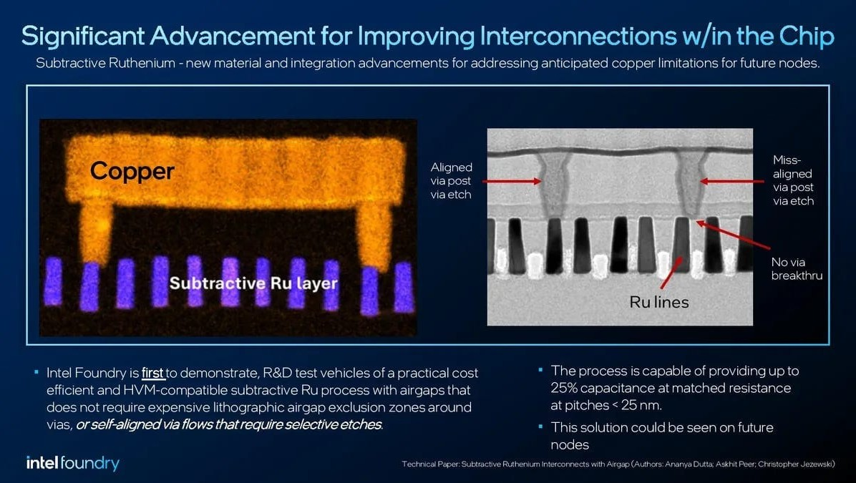
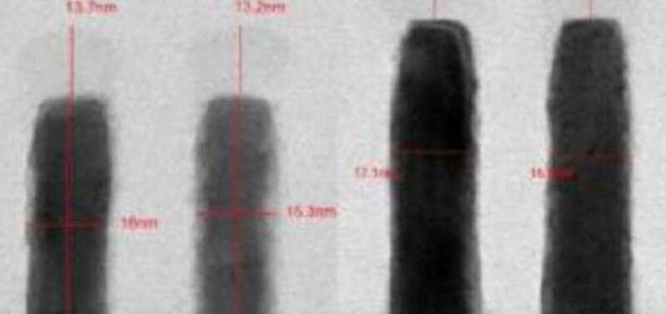
DIV 04 · CROSS-SECTION OBSERVATION
Ru Subtractive — M4 단면 SEM/TEM 관찰 SPLIT A · W1
OBSERVATIONS · LOT LDM4-RS-01
Ru line 형상 및 sidewall 평가
(1) Ru 라인은 hard mask 잔사에 의해 상부 모서리 보호가 유지되고 있으나, etch-back 직후 CMP 1단 잔여 슬러리에 의한 미세 undercut이 주기적으로 관찰된다. (2) TaN barrier는 conformal하게 적층되었으며 line 하부에서 두께 1.5 ± 0.2 nm 유지. (3) 인접 line 간 IMD recess는 평균 4.1 nm로 Cu damascene 대비 약 0.6 nm 깊은 수준.
FIELD NOTE
line 폭 17 nm 급 ASEI 패턴에서 Ru 측벽에 얇은 oxide 재성장층 (~0.8 nm) 관찰, 대기 노출 시간과 직접 상관. 동일 wafer라도 die 위치별로 두께 편차 존재 — 추후 in-wafer uniformity와 함께 후속 분석 예정. Hard mask 잔사로 인한 top-CD 측정 편차는 AASI metric 결과(슬라이드 06)에 반영되어 있다.
Fig. 04-A · Ru via-chain 단면. cite: 원문은 참고문헌 [1]
SEM/TEM VIEW SUMMARY · LDM4-RS-01
관찰 view 수 | 12 field (5 die) | 관찰 픽셀 해상도 | 0.6 nm/pixel
sidewall taper 평균 | 87.4° | sidewall root mean square | 0.81 nm
TaN barrier 두께 (line 하부) | 1.5 ± 0.2 nm | IMD recess | 4.1 ± 0.7 nm
Fig. 04-B · Ru interconnect 단면 확대. cite: 원문은 참고문헌 [2]
※ 내부 테스트용 더미(가상) 데이터 · 출처 [1] Vik's Newsletter (Ru interconnect article), [2] eeNews Europe
Notes:
4번 슬라이드는 Ru subtractive 슬플릿의 단면 관찰입니다. W1 wafer 기준이며, 사용한 이미지 두 장은 외부 기사를 인용했습니다. 좌측 텍스트에서 핵심 관찰 세 가지를 짚습니다 — 미세 undercut, TaN barrier 1.5±0.2 nm, IMD recess 4.1 nm. 발표에서는 “sidewall root mean square 0.81 nm”이 Cu damascene 대비 어떤 의미인지를 다음 슬라이드와 함께 짚어 주세요. Fig 04-A는 via-chain 단면, 04-B는 interconnect 단면 확대입니다. 대기 노출 후 0.8 nm oxide 재성장 관찰 사실도 한 번 언급합니다.

Slide 5
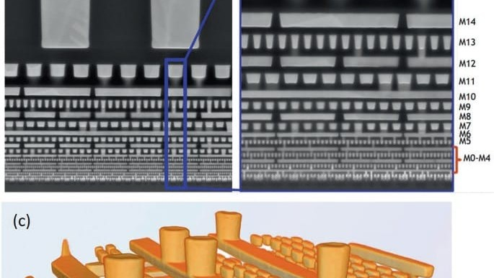
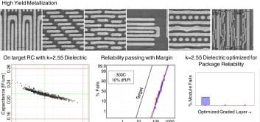
DIV 05 · CROSS-SECTION OBSERVATION
Cu Damascene — M4 단면 SEM/TEM 관찰 SPLIT B · W3
OBSERVATIONS · LOT LDM4-CD-01
Cu line 형상 및 damascene 계면 평가
(1) Cu line은 trench-fill 후 2단 CMP로 형성되었으며, 상부 dishing은 평균 3.2 nm로 비교적 양호. (2) Ta 2 nm + TaN 1.5 nm PVD barrier는 sidewall에서 1.7 ± 0.3 nm 측정, trench 하부에서 1.4 ± 0.2 nm로 약간 얇아 tapered profile을 보인다. (3) IMD recess는 평균 3.5 nm, Ru split 대비 0.6 nm 얕아 low-k 손상이 적음을 정성적으로 시사.
FIELD NOTE
Cu line sidewall에 잔류 TaN/Ta 잔사에 기인한 line-to-line short 의심 site 1건 발견(중앙부). 동일 die 재관찰에서도 동일 위치에서 관찰되어 lot 재발 가능성보다는 die 자체 결함에 가까움. CD 측정 시 결함 site는 제외하고 평균 산출. 동일 lot의 W4 wafer에서는 해당 site 정상 — 평가에 영향 없음.
Fig. 05-A · Cu damascene interconnect 단면. cite: 참고문헌 [3] Springer Nature
SEM/TEM VIEW SUMMARY · LDM4-CD-01
관찰 view 수 | 14 field (6 die) | 관찰 픽셀 해상도 | 0.6 nm/pixel
Cu dishing (top) | 3.2 ± 0.6 nm | Ta/TaN 두께 (sidewall) | 1.7 ± 0.3 nm
선택 seed 두께 | Cu seed 4 nm / Ta 2 nm | IMD recess | 3.5 ± 0.5 nm
Fig. 05-B · Cu/low-k 28 nm CMOS 단면. cite: 참고문헌 [4] ScienceDirect
※ 내부 테스트용 더미(가상) 데이터 · 출처 [3] Springer Nature Link, [4] ScienceDirect (Cu/low-k 28 nm)
Notes:
5번 슬라이드는 Cu damascene 슬플릿의 단면 관찰입니다. W3 wafer 기준이며, Fig 05-A는 Cu damascene interconnect 단면을 Springer 자료에서, Fig 05-B는 Cu/low-k 28 nm CMOS 단면을 ScienceDirect에서 가져왔습니다. 핵심 관찰로 dishing 3.2 nm, Ta/TaN 1.7±0.3 nm, IMD recess 3.5 nm을 짚어 주세요. 중앙부 1개 site에서 line-to-line short 의심 결함이 발견되었지만, 결함 site는 평균 산출에서 제외했고 W4에서는 재현되지 않아 lot 결함은 아니라고 판단했습니다. Ru split 대비 IMD recess가 0.6 nm 얕은 부분은 low-k 손상이 적음을 시사하는 정성적 관찰로 언급해 두면 좋겠습니다.

Slide 6
DIV 06 · CD VARIATION · AASI
AASI CD Variation target 25.4 nm · spec ±5%
Wafer | Split | Mean (nm) | 3σ (nm) | Range (nm) | Δ vs tgt | Spec in?
W1 | Ru sub. | 25.61 | 0.41 | 24.93 – 26.22 | +0.21 | marginal
W2 | Ru sub. | 25.55 | 0.36 | 24.97 – 26.10 | +0.15 | marginal
W3 | Cu dam. | 25.38 | 0.49 | 24.66 – 26.05 | −0.02 | in-spec
W4 | Cu dam. | 25.42 | 0.44 | 24.78 – 26.08 | +0.02 | in-spec
SPLIT COMPARE
AASI — split mean 비교
Ru sub. avg | 25.58 nm | +0.18
Cu dam. avg | 25.40 nm | +0.00
Δ split | 0.18 nm | —
Ru 슬플릿이 Cu 대비 +0.18 nm 큰 폭을 보임. 3σ 자체는 Ru 쪽이 작지만(0.41 / 0.36 vs 0.49 / 0.44), 평균 위치가 spec 중앙에서 벗어남이 더 큰 이슈로 식별.
READING NOTES
• Ru 2 wafer 모두 mean이 spec 중앙(25.4)을 상회 → hard mask 잔사로 인한 상부 CD 부풀림 의심.
• Cu 2 wafer는 mean이 중앙에 가깝지만 3σ 0.44–0.49로 Ru보다 큼 → site별 trench 깊이 변동 영향.
• W1 range의 상단 26.22는 spec window(26.67) 이내이나 margin 0.45 nm로 좁음.
target = 25.4 nm · lower bound 24.13 · upper bound 26.67 · W1/W2의 상단은 spec window 안이나 delta 부호가 모두 +로 편향.
※ 내부 테스트용 더미(가상) 데이터
Notes:
6번 슬라이드는 AASI 메트릭의 wafer별 결과입니다. target 25.4 nm, spec ±5%(24.13–26.67)를 기준으로 W1/W2는 평균이 25.55–25.61로 spec 중앙 위에 떠 있고, W3/W4는 평균이 25.38–25.42로 중앙 근처입니다. 발표 시 “3σ는 Ru 쪽이 작지만 평균이 spec 중앙에서 벗어난 게 더 큰 이슈”라는 점을 짚어 주세요. W1의 range 상단 26.22는 spec 안에 있지만 margin이 0.45 nm로 좁아 marginal로 표기했습니다. Ru split 평균과 Cu split 평균 차이는 0.18 nm로, hard mask 잔사로 인한 상부 CD 부풀림 가설과 부합합니다.

Slide 7
DIV 07 · CD VARIATION · ASEI
ASEI CD Variation target 17.8 nm · spec ±7%
Wafer | Split | Mean (nm) | 3σ (nm) | Range (nm) | Δ vs tgt | Spec in?
W1 | Ru sub. | 17.94 | 0.32 | 17.49 – 18.42 | +0.14 | marginal
W2 | Ru sub. | 17.88 | 0.29 | 17.42 – 18.31 | +0.08 | in-spec
W3 | Cu dam. | 17.76 | 0.38 | 17.24 – 18.30 | −0.04 | in-spec
W4 | Cu dam. | 17.79 | 0.35 | 17.30 – 18.27 | −0.01 | in-spec
SPLIT COMPARE
ASEI — split mean 비교
Ru sub. avg | 17.91 nm | +0.11
Cu dam. avg | 17.78 nm | −0.02
Δ split | 0.13 nm | —
Ru split이 +0.13 nm만큼 더 큰 폭을 보이지만, AASI(0.18 nm) 대비 차이가 줄어듦. line scale이 작아질수록 split 차이가 좁아지는 경향이 다음 메트릭(AMI / ACI)에서도 계속되는지 확인 예정.
READING NOTES
• Ru 2 wafer mean은 여전히 +방향 편향, W2는 0.08 nm로 spec 중앙 근처까지 회수.
• Cu 2 wafer는 spec 중앙과 거의 일치, 양 방향 minor 분포.
• W1과 W4의 3σ 차이 0.03 nm는 의미 있는 변동이 아닌 동일 측정 noise 수준으로 해석.
target = 17.8 nm · lower bound 16.55 · upper bound 19.05 · W1 평균이 spec 중앙에서 +0.14 nm 벗어남.
※ 내부 테스트용 더미(가상) 데이터
Notes:
7번 슬라이드는 ASEI 메트릭입니다. target 17.8 nm, spec ±7% window는 16.55–19.05입니다. W1 17.94 nm, W2 17.88 nm, W3 17.76 nm, W4 17.79 nm입니다. 발표 시 “line scale이 작아질수록 split 차이가 줄어드는 경향”을 짚어 주세요 — AASI의 split 차이는 0.18 nm였다면 ASEI에서는 0.13 nm입니다. W1이 marginal로 표기된 이유는 평균이 spec 중앙보다 +0.14 nm 위에 있어 slope 가장자리에서 fail 가능성을 평가해야 하기 때문입니다.

Slide 8
DIV 08 · CD VARIATION · AMI
AMI CD Variation target 9.3 nm · spec ±8%
Wafer | Split | Mean (nm) | 3σ (nm) | Range (nm) | Δ vs tgt | Spec in?
W1 | Ru sub. | 9.34 | 0.21 | 9.05 – 9.62 | +0.04 | in-spec
W2 | Ru sub. | 9.31 | 0.18 | 9.04 – 9.55 | +0.01 | in-spec
W3 | Cu dam. | 9.26 | 0.24 | 8.95 – 9.59 | −0.04 | in-spec
W4 | Cu dam. | 9.29 | 0.22 | 8.96 – 9.60 | −0.01 | in-spec
SPLIT COMPARE
AMI — split mean 비교
Ru sub. avg | 9.32 nm | +0.02
Cu dam. avg | 9.28 nm | −0.02
Δ split | 0.04 nm | —
AMI에서 split 차이는 0.04 nm로 AASI / ASEI 대비 큰 폭으로 축소. line scale이 작을수록 split 간 위치 차이가 줄고 통계적 동치는 더 강해진다.
READING NOTES
• 모든 wafer in-spec, ±0.04 nm 안의 좁은 분포.
• Ru 2 wafer는 여전히 +방향 편향(평균 +0.02 nm), Cu 측 −0.02 nm.
• 3σ 0.18–0.24 nm 범위로 Ru 쪽이 살짝 더 조밀, mask 잔사 영향이 줄어듦을 시사.
target = 9.3 nm · lower bound 8.56 · upper bound 10.04 · 4 wafer 모두 in-spec, Δ 분포 ±0.04 nm.
※ 내부 테스트용 더미(가상) 데이터
Notes:
8번 슬라이드는 AMI 메트릭, target 9.3 nm. Spec ±8% window 8.56–10.04 안쪽, 4 wafer 모두 in-spec입니다. W1 9.34, W2 9.31, W3 9.26, W4 9.29로 분포가 좁습니다. 발표 시 “line scale이 작아질수록 split 차이가 줄어든다”는 AMI / AASI 대비 패턴을 짚어 주세요. 9.3 nm급 isolated metal line에서 hard mask 잔사 영향이 줄어든 점이 그 이유로 추정됩니다.

Slide 9
DIV 09 · CD VARIATION · ACI
ACI CD Variation target 9.2 nm · spec ±8%
Wafer | Split | Mean (nm) | 3σ (nm) | Range (nm) | Δ vs tgt | Spec in?
W1 | Ru sub. | 9.24 | 0.19 | 8.97 – 9.51 | +0.04 | in-spec
W2 | Ru sub. | 9.21 | 0.17 | 8.96 – 9.45 | +0.01 | in-spec
W3 | Cu dam. | 9.17 | 0.22 | 8.86 – 9.47 | −0.03 | in-spec
W4 | Cu dam. | 9.19 | 0.21 | 8.88 – 9.51 | −0.01 | in-spec
SPLIT COMPARE
ACI — split mean 비교
Ru sub. avg | 9.22 nm | +0.02
Cu dam. avg | 9.18 nm | −0.02
Δ split | 0.04 nm | —
ACI 패턴은 AMI와 거의 동일한 trend. via top CD 기준, 동일 lot 내 변동 0.03 nm 수준으로 안정적이며 split 차이는 0.04 nm.
READING NOTES
• ACI 4 wafer 모두 ±0.04 nm 안, AASI 대비 0.18 nm → 0.04 nm로 split 위치 차이가 축소.
• Wafer 내 변동(3σ)도 AMI와 거의 일치(0.17–0.22 nm).
• Spec 사용 가능 margin은 AMI보다 ACI가 0.20 nm 더 좁아, 통계적 동치는 확보되나 절대 margin 관리 주의.
target = 9.2 nm · lower bound 8.46 · upper bound 9.94 · 4 wafer 모두 in-spec, Δ 분포 ±0.04 nm.
※ 내부 테스트용 더미(가상) 데이터
Notes:
9번 슬라이드는 ACI 메트릭, target 9.2 nm. Spec ±8%은 8.46–9.94입니다. W1 9.24, W2 9.21, W3 9.17, W4 9.19로 모두 in-spec이며, 분포가 좁습니다. ACI는 via top CD라 line/via 공통 결함 평가에 자주 쓰이는 메트릭인데, 발표 시 “AMI와 거의 같은 trend, spec window 자체는 AMI보다 약간 좁다(0.20 nm 차이)”는 점만 짚어 주시면 됩니다.

Slide 10
DIV 10 · CROSS-METRIC SUMMARY
4개 메트릭 Cross-Summary
Metric | Target | Ru sub. (W1·W2) |  |  | Cu dam. (W3·W4) |  |  | Spec | Read
 |  | avg mean | avg 3σ | avg Δ | avg mean | avg 3σ | avg Δ
AASI | 25.4 | 25.58 | 0.39 | +0.18 | 25.40 | 0.47 | 0.00 | ±5% | marginal
ASEI | 17.8 | 17.91 | 0.31 | +0.11 | 17.78 | 0.37 | −0.02 | ±7% | in-spec
AMI | 9.3 | 9.32 | 0.20 | +0.02 | 9.28 | 0.23 | −0.02 | ±8% | in-spec
ACI | 9.2 | 9.22 | 0.18 | +0.02 | 9.18 | 0.22 | −0.02 | ±8% | in-spec
DELTA TREND
HIGH-LEVEL READ
Split 별 Δ vs Target — 4 메트릭 trend
• Ru split은 4 메트릭 모두 +방향 편향, 폭이 작아질수록 편향 크기가 빠르게 축소(0.18 → 0.04 nm).
• Cu split은 spec 중앙에 거의 일치(±0.02 nm 이내), 안정적 분포.
• AASI에서만 Ru가 marginal 평가 — 전체 평균의 spec 사용 가능 margin이 평균 0.45 nm로 좁음.
metric | AASI | ASEI | AMI | ACI
Ru Δ | +0.18 | +0.11 | +0.02 | +0.02
Cu Δ | 0.00 | −0.02 | −0.02 | −0.02
|Ru−Cu| | 0.18 | 0.13 | 0.04 | 0.04
※ 내부 테스트용 더미(가상) 데이터
Notes:
10번 슬라이드는 4개 메트릭의 cross-summary입니다. Ru split과 Cu split의 평균 mean / 평균 3σ / 평균 Δ를 한 표에서 비교합니다. 발표 시 delta trend 행렬을 가리키며 “Ru는 4 메트릭 모두 +편향이지만 0.18 → 0.04 nm로 빠르게 축소, Cu는 0.00부터 시작해 −0.02 nm로 거의 변하지 않는다”는 점을 짚어 주세요. AASI의 marginal 등급은 사용 가능 margin이 0.45 nm로 작기 때문이며, 결과적으로 split 자체보다 CD 위치 보정(etch trim / hard mask 잔사 조정) 이슈로 식별됩니다.

Slide 11
DIV 11 · IN-WAFER UNIFORMITY
Wafer 내 균일성 69 pt · AASI
Wafer | Split | Site | Mean (nm) | 3σ (nm) | WIWNU | WIBNU | Center (nm) | Edge (nm)
W1 | Ru sub. | 69 | 25.61 | 0.41 | 0.78% | 0.62% | 25.42 | 25.74
W2 | Ru sub. | 69 | 25.55 | 0.36 | 0.69% | 0.55% | 25.38 | 25.65
W3 | Cu dam. | 69 | 25.38 | 0.49 | 0.89% | 0.71% | 25.24 | 25.61
W4 | Cu dam. | 69 | 25.42 | 0.44 | 0.83% | 0.65% | 25.16 | 25.64
69PT WAFER MAP · W3
69 pt AASI CD map (nm)
25.43
25.49
25.56
25.50
25.59
25.41
25.41
25.33
25.42
25.38
25.43
25.47
25.51
25.43
25.43
25.09
24.98
25.43
25.46
25.49
25.62
25.48
25.33
25.15
25.24
25.15
25.02
25.21
25.32
25.46
25.67
25.44
24.95
25.21
25.24
25.29
25.30
25.17
25.57
25.52
25.50
25.30
25.06
25.33
25.09
25.36
25.40
25.47
25.38
25.35
25.24
25.24
25.22
25.40
25.36
25.54
25.48
25.50
25.51
25.45
25.40
25.33
25.34
25.70
25.52
25.48
25.63
25.52
25.53
W3 (Cu dam., worst WIWNU): 9×9 격자 모서리 12 사이트 제외 → 69 사이트. 색상(target 25.4 nm 대비): 진한 호박 Δ>+0.15 · 연한 호박 0~+0.15 · 연청 −0.15~0 · 진청 <−0.15. 69pt mean 25.38 / 3σ 0.49 / range 24.95–25.70 nm.
WIWNU = within-wafer non-uniformity (1σ 기반) · WIBNU = die 별 일관성 · 모두 % 단위, target 25.4 nm 기준.
※ 내부 테스트용 더미(가상) 데이터 · W3 wafer map 수치는 가상 생성값.
Notes:
11번 슬라이드는 in-wafer 균일성, 69pt 측정 결과를 보여 줍니다. 좌측 표에 wafer별 mean/3σ/WIWNU/WIBNU/center/edge가 정리되어 있고, 우측에는 W3(worst WIWNU) wafer의 개념 schematic이 있습니다. 발표 시 “W3의 WIWNU 0.89%가 가장 높지만, 모두 1% 미만으로 spec 한도(2%) 이내”라는 점과 “center vs edge가 Cu split은 0.5 nm 차이가 나지만 Ru split은 0.3 nm 수준”이라는 점을 짚어 주세요. 우측 schematic은 9×9 격자에서 모서리 12 사이트를 제외한 69 사이트 구성의 개념도이며, 실제 69개 값은 표의 mean/3σ에 요약돼 있습니다.

Slide 12
DIV 12 · ELECTRICAL
전기 특성 — Line 저항 · Via 저항 · Leakage median / σ, 69 die
Wafer | Split | Line Rs (Ω/□) | Line R @L=1mm (kΩ) | Line R σ (%) | Via Rc (Ω/via) | Via Rc σ (%) | Via chain yield (%) | Leakage @2V (A)
W1 | Ru sub. | 27.8 | 2.99 | 2.1 | 31.4 | 3.8 | 98.6 | 4.2E-12
W2 | Ru sub. | 27.5 | 2.96 | 1.9 | 30.9 | 3.5 | 99.1 | 3.9E-12
W3 | Cu dam. | 31.2 | 3.36 | 2.8 | 38.7 | 5.1 | 97.4 | 2.6E-12
W4 | Cu dam. | 30.8 | 3.31 | 2.6 | 37.9 | 4.8 | 98.0 | 2.4E-12
Ru / Cu 비 |  | 0.89 | 0.89 | — | 0.81 | — | +1.2 pt | 1.6×
TEST STRUCTURE
READING NOTES
• Line R: M4 serpentine, W = AMI 9.3 nm, L = 1 mm, 4-point Kelvin
• Via Rc: M3–V3–M4 Kelvin, ACI 9.2 nm via 단일
• Via chain: 10k via chain, open 기준 R > 2× median
• Leakage: comb-serpentine, 인접 line 간 2 V 인가, 25 ℃
• Ru line R은 Cu 대비 약 11% 낮음 — barrier 두께 감소 및 9 nm 폭에서의 size effect 차이로 해석.
• Via Rc는 Ru 측이 19% 낮고 σ도 작음 (barrier-less 계면).
• Leakage는 Ru가 1.6배 높음 — 슬라이드 04의 IMD recess(4.1 nm) 및 etch damage와 연관 추정.
※ 내부 테스트용 더미(가상) 데이터
Notes:
12번 슬라이드는 전기 특성을 숫자 표로 정리했습니다. Line 저항은 Ru split이 27.5–27.8 Ω/□로 Cu split 30.8–31.2 Ω/□ 대비 약 11% 낮습니다. Via 저항도 Ru가 31 Ω 전후로 Cu 38 Ω 대비 19% 낮고 산포도 작습니다. 반면 인접 line 간 leakage는 Ru가 약 1.6배 높은데, subtractive etch 과정에서의 IMD recess와 plasma damage가 원인으로 추정됩니다. 저항 이득과 절연 특성 손실 사이의 trade-off를 강조해 주세요. 모든 값은 가상 더미 데이터입니다.

Slide 13
DIV 13 · RELIABILITY & CONCLUSION
EM MTTF 및 요약 · 결론 300 ℃ · 2.0 MA/cm² · n = 20 / wafer
Wafer | Split | t50 (h) | σ (lognormal) | MTTF @0.1% (h) | n (Black) | Ea (eV)
W1 | Ru sub. | 1,840 | 0.32 | 661 | 1.6 | 1.21
W2 | Ru sub. | 1,910 | 0.29 | 781 | 1.6 | 1.24
W3 | Cu dam. | 410 | 0.41 | 115 | 1.9 | 0.88
W4 | Cu dam. | 445 | 0.38 | 137 | 1.9 | 0.90
Ru / Cu 비 |  | 4.4× | — | 5.7× | — | —
SUMMARY
Ru subtractive는 저항·EM에서 우위, CD 위치와 leakage가 과제
CD — 4 메트릭 모두 in-spec. Ru는 +편향(AASI +0.18 nm, marginal), 미세 패턴일수록 split 차 0.04 nm로 수렴.
균일성 — WIWNU 0.69–0.89%, Ru가 더 양호. Cu는 center-low profile.
저항 — Line R −11%, Via Rc −19% (Ru 유리).
신뢰성 — EM MTTF@0.1% 5.7×, leakage 1.6× (Ru 불리).
Next — hard mask trim 보정으로 AASI 위치 정렬, Ru etch 후 IMD repair 조건 split, TDDB 평가 추가.
MTTF@0.1% = t50 · exp(−3.09σ). 고장 기준 ΔR/R₀ > 10%. 구조: M4 single line, W = 9.3 nm, L = 250 µm, via 상향 전자 흐름.
READING NOTES
• Ru의 Ea 1.21–1.24 eV는 Cu 0.88–0.90 eV 대비 높아 사용 온도에서 이득이 더 확대됨.
• Cu의 σ 0.38–0.41은 via 하부 barrier 얇아짐(슬라이드 05)에 따른 조기 고장 모드와 연관 추정.
• 두 split 모두 bimodal 분포 없음 — 단일 고장 모드 가정 유지.
※ 내부 테스트용 더미(가상) 데이터
Notes:
마지막 슬라이드에서는 EM MTTF와 전체 결론을 함께 정리합니다. 300도, 2 MA/cm² 가속 조건에서 Ru split의 t50는 1,840–1,910시간으로 Cu split 410–445시간 대비 약 4.4배, 0.1% 고장 기준 MTTF로는 약 5.7배 깁니다. 우측 요약 패널을 보면 Ru subtractive는 저항과 EM에서 분명한 우위가 있지만, AASI CD 위치 편향과 leakage 증가가 과제로 남습니다. 다음 단계로 hard mask trim 보정, IMD repair 조건 split, TDDB 평가를 제안합니다. 모든 수치는 테스트용 가상 데이터입니다.

